Slide 1



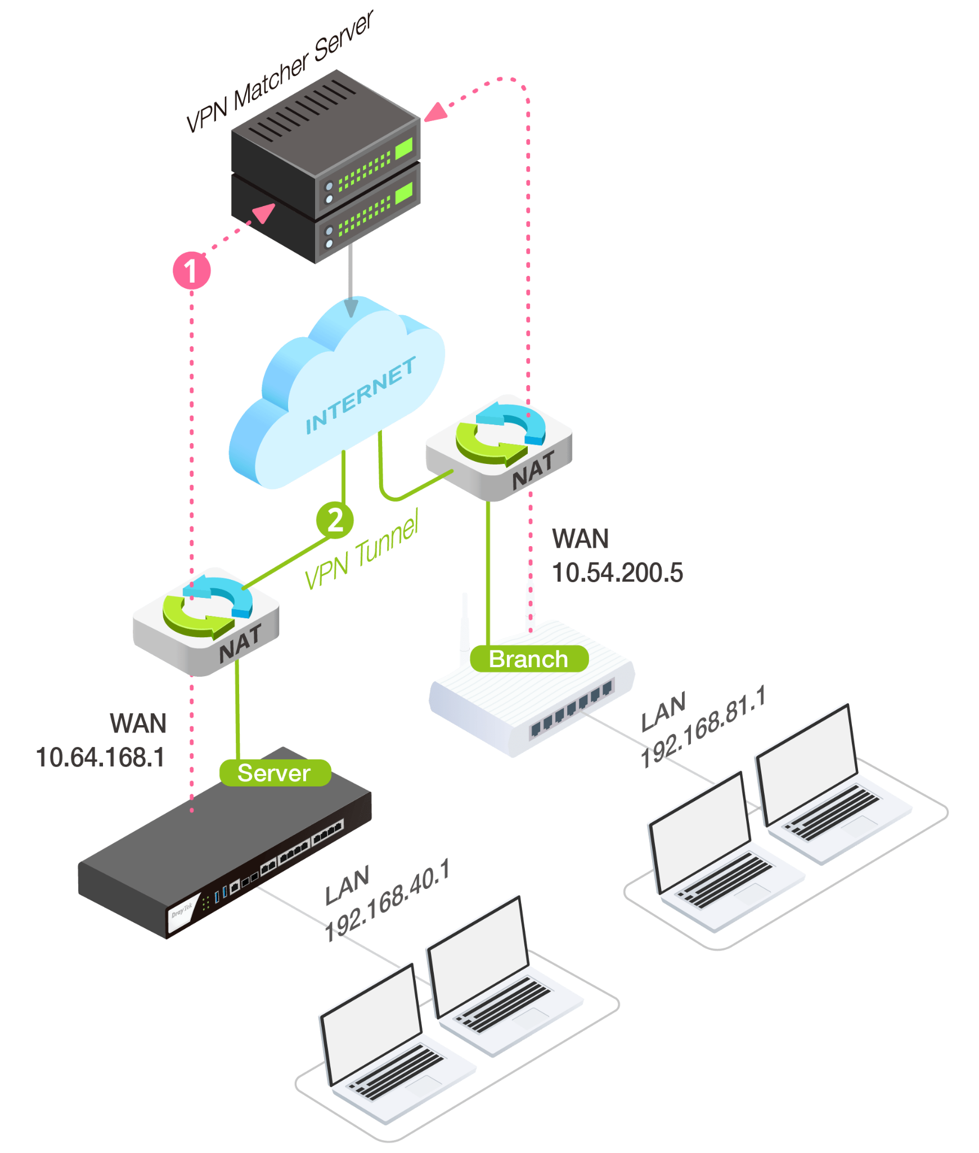
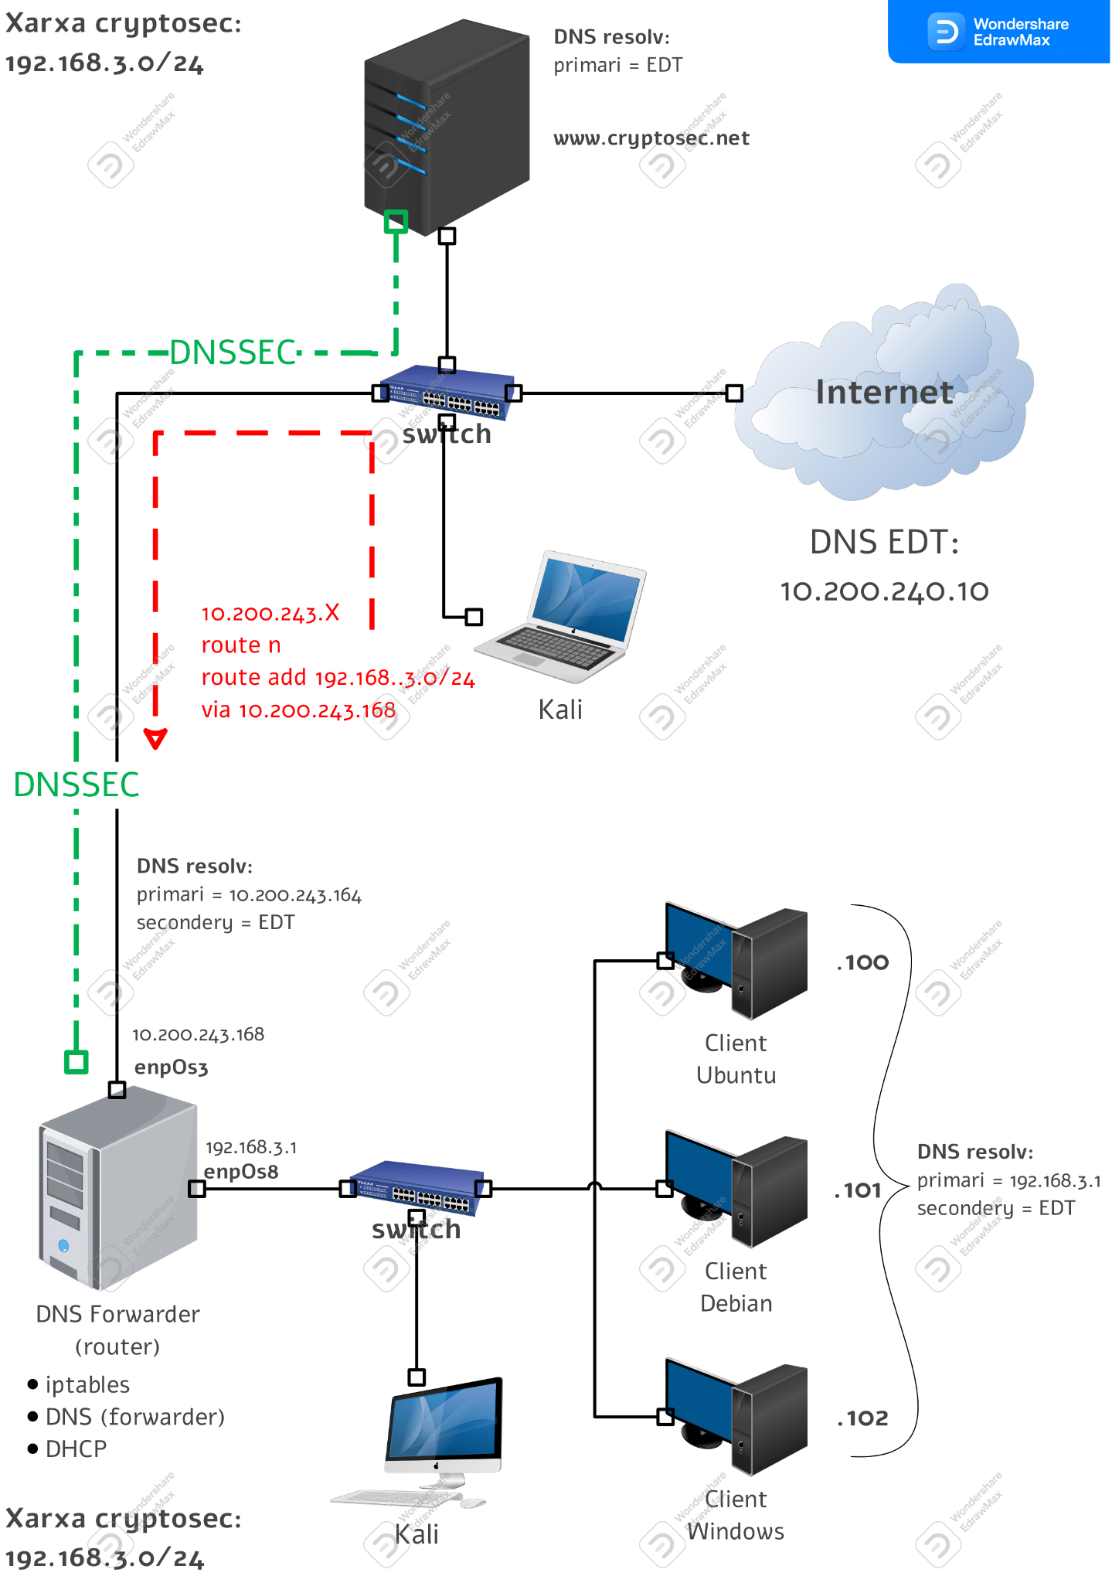


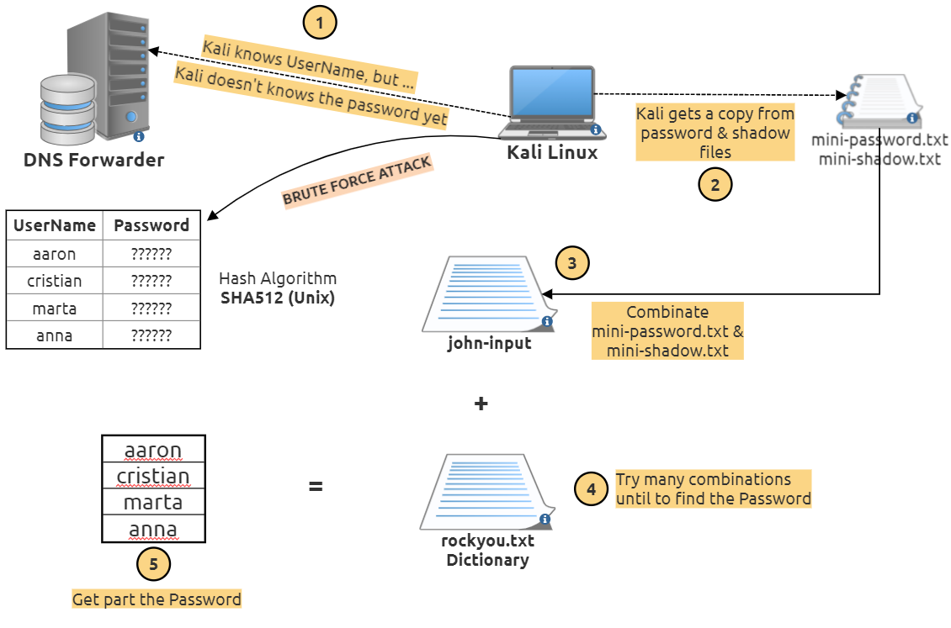
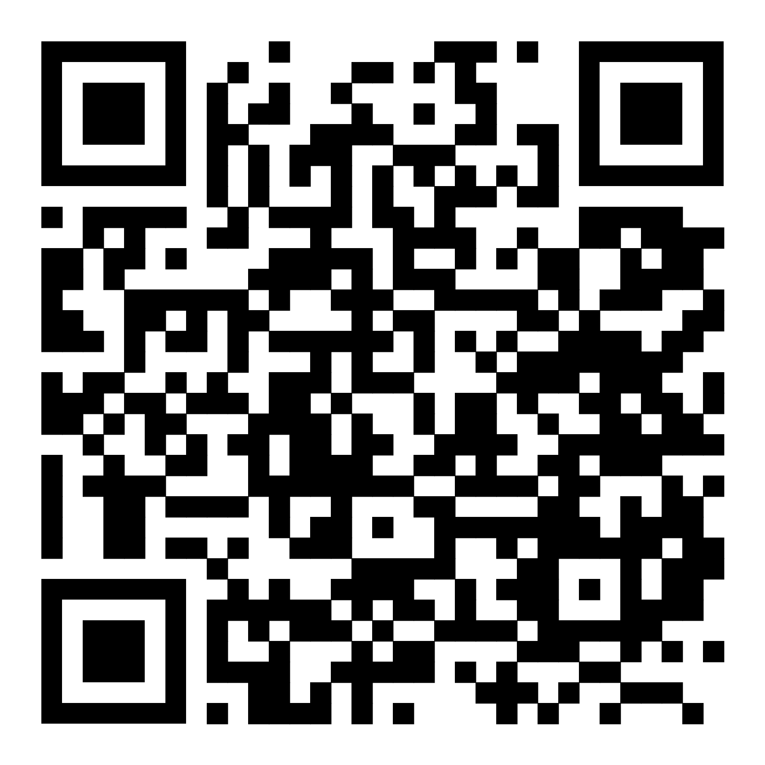

ASIX Projecte 2022
CryptoSEC “Be careful where you step in”.
Com la Enginyeria Social afecta usuaris vulnerables i establir zones de defensa.
IDEA INICIAL
Realitzar i penetrar sistemes vulnerables amb la finalitat d'obtenir informació, confidència i delicada. Com una senzilla estafa social ens permet entrar a sistemes de gestió d'informació. I com prevenir aquest tipus d'atacs perquè no torni a passar i com recuperar-se un cop fet l'atac.
CICLE
Administració de Sistemes
Informatics en Xarxes
AUTORS
Aaron Andal
Cristian Condolo
TUTORS
Anna Acots
Eduard Canet
Gerard Falco
Carlota Bernat
Maribel Espada
TIPUS DE MATERIAL ELABORAT
Maquines Virtuals & GitHub
TIPOLOGÍA DE RECERCA
Ciberseguretat & Hacking
Instagram
@edtbarcelona
Twitter
@EdTbarcelona
PROCÉS D’ELABORACIÓ
A manera de pràctica, hem creat una empresa fictícia que s'encarrega de la ciberseguretat: CryptoSEC, a dins es troben tècnics professionals encarregats d'analitzar i prevenir els atacs dels hackers.
A partir d'una pluja d'idees, plantegem com serà la nostra xarxa, amb els clients i servidors, i quins seran els nostres mètodes de seguretat contra que les intrusions externes.
Per altra banda, hem estat investigant les diferents i perillosos ciberatacs que coneixen en el món, tal com l'obtenció de claus mitjançant pàgines falses, diccionaris, etc.; i la suplantació de servidors per atrapar tota la informació que es transmeten per la nostra xarxa.
IFNORMÀTICA I COMUNICACIONS
A mesura que anem avançant implementen més atacs i més seguretat per a cada atac que ens llancin.
I per comprovar la funcionalitat de l'atac, tenim a dos hackers en dues bandes: un serà l'atacant, qui s'ha colat per obtenir informació valuosa; i l'altre és la defensa, qui s'hi dona compta de la intrusió i intenta protegir a tot/totes.
CONCLUSIONS
Analitzar i observar en tot moment els diferents tipus d'atacs i com ens afectaria en la nostra vida a l'hora d'utilitzar els nostres dispositius connectats a la xarxa.
Com establir zones de defensa perquè no estiguem en situació de perill real.
Institut Escola del Treball – Carrer Comte d’Urgell, 187, edifici 11 – 08036 Barcelona

